Slide 1
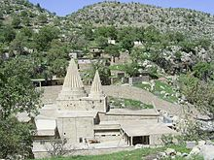
Êziden in der Welt-Enzyklopädie am Beispiel Wikipedia

Slide 2
Statistik
Deutsche Wikipedia Seite: Jesiden
12 DIN A4 Seiten (EN 17S. / Kurdi 7 S. / TR 10 S.) , 29 Quellenangaben
Sprachen weltweit:
In 42 Sprachen übersetzt (u. a. Kurdi, Arabisch, Türkisch, Russisch, Arzeri, Farsi, Deutsch, Englisch, Swedisch, Französisch, Spanisch, Chinesisch, Japanisch, Italienisch etc.) mit einem in Indisch
Unübereinstimmungen über die Anzahl der Eziden unter den Sprachen: 50.000 – 1.000.000 Menschen
Unübereinstimmungen in den Symbolen, Wortwahl und den Inhalten: Siehe Sprachtexte
Meiste u. ausführlichste Infos auf der englischen Seite
Deutsche Wikipedia Seite: Islam
23 DIN A4 Seiten, 72 Quellenangaben, 194 Sprachen mit 9

Slide 3
Aufbau
Inhaltsverzeichnis
1 Herkunft der Bezeichnung
2 Religionsgeschichtliche Einordnung
3 Lehre und Kosmogonie
4 Überlieferungen
5 Taus-i Melek
6 Scheich Adi
7 Scherfedin
8 Das Kastensystem
9 Jesidische Stämme
10 Verbreitung
10.1 Jesiden im Irak
10.2 Jesiden in der Türkei
10.3 Jesiden in Syrien
10.4 Jesiden im Iran
10.5 Jesiden in der Diaspora
10.5.1 Kaukasus
10.5.2 Europa und Amerika
10.5.3 Deutschland
11 Jesiden in literarischen Werken
12 Literatur
13 Weblinks
14 Einzelnachweise

Slide 4
Abschnitte
Einleitung:
Die Jesiden (kurdisch: ئێزیدی, Êzîdî; alternative Schreibweisen: Yeziden, Eziden^{[1]}) sind eine kurdische Volksgruppe, die Anhänger des Jesidentums sind; einer eigenständigen monotheistischen Religion. Muttersprache der Jesiden ist das nordkurdische Kurmandschi.
Das Jesidentum ist keine missionierende Religion. Man kann nur als Jeside geboren werden. Dabei müssen beide Elternteile jesidischer Abstammung sein. Grundsätzlich bedeutet die Heirat eines Jesiden mit einem Andersgläubigen seinen Austritt aus der Religionsgemeinschaft.

Slide 5
Abschnitte
Inhalte:
Die Jesiden (kurdisch: ئێزیدی, Êzîdî; alternative Schreibweisen: Yeziden, Eziden^{[1]}) sind eine kurdische Volksgruppe, die Anhänger des Jesidentums sind; einer eigenständigen monotheistischen Religion. Muttersprache der Jesiden ist das nordkurdische Kurmandschi.
Das Jesidentum ist keine missionierende Religion. Man kann nur als Jeside geboren werden. Dabei müssen beide Elternteile jesidischer Abstammung sein. Grundsätzlich bedeutet die Heirat eines Jesiden mit einem Andersgläubigen seinen Austritt aus der Religionsgemeinschaft.
Herkunft der Bezeichnung
Die Herkunft der Bezeichnung ist bis heute ungeklärt. Wissenschaftler führen die Bezeichnung Jesidi auf den Kalifen Yazid I. zurück. Unter Jesiden wird die Bezeichnung auf das Altiranische Yazata für ‚göttliches Wesen‘ zurückgeführt. Eine weitere etymologische Ableitung benutzt den Bezug zu ez dā (‚Gott schuf‘).^{[2]}

Slide 6
Abschnitte
Inhalte:
Religionsgeschichtliche Einordnung
Während die ältere religionsgeschichtliche Forschung die jesidische Religion zunächst als eine Abspaltung vom Islam oder als eine „iranische“ Religion zu verstehen versuchte, wird in jüngerer Zeit der eigenständige, wenn auch auf einem komplexen Prozess der Adaption von Elementen anderer Religionen beruhende Charakter der jesidischen Religion betont. Die Verwandtschaft der kosmogonischen Vorstellungen mit dem Zoroastrismus führt zur Annahme, dass hier eine ursprüngliche Verwandtschaft bestehen könnte. Weitere Elemente werden auf das orientalische Christentum, besonders die nestorianische Eucharistie, den Mandäismus, den Manichäismus und die Gnosis bezogen. Nach Ansicht der Jesiden soll ihre Religion älter als das Christentum sein und sich aus dem altpersischen Mithras-Kult oder aus den Kulten der Meder entwickelt haben.
Im 19. und zu Beginn des 20. Jahrhunderts wurden die Jesiden von Außenstehenden teilweise als „Teufelsanbeter“ bezeichnet.^{[3]} Diese Fremdbezeichnung beruht darauf, dass europäische Reisende sich auf die Berichte der Muslime in der Nachbarschaft der Jesiden bezogen. Für die islamische Umgebung waren die Jesiden andersgläubig und es war die Bezeichnung „Teufelsanbeter“ entstanden, da die religiösen Regeln unverstanden blieben.

Slide 7
Abschnitte
Inhalte:
Taus-i Melek
Eine zentrale Bedeutung in den jesidischen Glaubensvorstellungen hat Taus-i Melek, der „Engel Pfau“, dessen Symbol ein Pfau ist. Nach der jesidischen Mythologie hat er in besonderer Weise der Allmächtigkeit Gottes gehuldigt und wurde deshalb von Gott zum Oberhaupt der sieben Engel erkoren. Zwar wollte er sich dem Mythos nach selbst einmal zum Gott erheben, fiel deswegen in Ungnade, doch er bereute seine Vermessenheit und büßte dafür in der Hölle.^{[6]} Seine Schuld wurde ihm schließlich vergeben, seither dient er Gott als Wächter der Welt sowie als Mittler und Ansprechpartner zu den Gläubigen. Nach der Schöpfungsgeschichte der Jesiden ist Taus-i Melek, den Gott mit sechs weiteren Engeln aus seinem Licht schuf, an der gesamten Schöpfung, an dem göttlichen Plan, aktiv beteiligt.
„Wir glauben, dass er ein stolzer Engel ist, der rebellierte und deswegen von Gott in die Hölle verbannt wurde. Er blieb dort 40.000 Jahre, bis seine Tränen das Feuer der Unterwelt auslöschten. Jetzt hat er sich mit Gott versöhnt.“
– Halil Savucu, Vorsitzender der „Plattform^{[7]} Ezidischer Celler“^{[8]}

Slide 8
Quellenverzeichnis
Fußzeile 3 und 6:
3↑ Christine Allison: Artikel Yazidis I (General). In: Encyclopaedia Iranica (2004); dies.: The Yezidi oral tradition in Iraqi Kurdistan. Curzon Press, Richmond Surrey 2001, S. 26, ISBN 0-7007-1397-2.
^{[6]} 6↑ The De… worshippers of Iraq. Auf: Daily Telegraph
Auffällig ist: Kaum Quellen von Êziden selbst!!!

Slide 9
Literatur
John F. Case: Der achte Tag. Thriller. Bastei-Lübbe, Bergisch Gladbach 2005, ISBN 3-404-15420-7.
Agatha Christie-Mallowan: Erinnerung an glückliche Tage. Ausgrabungen mit meinem Mann in Syrien. Lübbe Verlag, Bergisch Gladbach 1977, ISBN 3-7857-0195-0.
Andree Hesse: Die Schwester im Jenseits. Wunderlich, Reinbek 2008, ISBN 978-3-8052-0857-4.
Yaşar Kemal: Die Ameiseninsel. Unionsverlag, Zürich 2003, ISBN 3-293-20274-8.
Yaşar Kemal: Der Sturm der Gazellen. Unionsverlag, Zürich 2006, ISBN 3-293-00354-0.
Raymond Khoury: Immortalis. Wunderlich Verlag, 2008. ISBN 978-3-8052-0835-2.
Tom Knox: Genesis Secret. Hoffmann und Campe, Hamburg 2009. ISBN 978-3-455-40150-9.
Marek Krajewski: Tod in Breslau. Roman. Goldmann, München 2002, ISBN 3-442-72831-2.
James Krüss: Timm Thaler oder Das verkaufte Lachen. Verlag Friedrich Oetinger, Hamburg 1962, ISBN 3-7891-2242-4.
H. P. Lovecraft: Grauen in Red Hook. Originaltitel: The Horror at Red Hook, 1925, Lovecraft Lesebuch. Suhrkamp Verlag, Frankfurt/Main 1987, ISBN 3-518-37806-6.
Karl May: Durch die Wüste (Gesammelte Werke; 1). Karl-May-Verlag, Bamberg, 2000, ISBN 3-7802-0001-5.
Karl May: Durchs wilde Kurdistan (Gesammelte Werke; 2). Karl-May-Verlag, Bamberg 2000, ISBN 3-7802-0002-3.
Barbara Nadel: Arabeske. Roman. List Verlag, Berlin 2004, ISBN 3-548-60523-0.

Slide 10
Web
Wiktionary: Jeside – Bedeutungserklärungen, Wortherkunft, Synonyme, Übersetzungen
Commons: Jesiden – Sammlung von Bildern, Videos und Audiodateien
Yeziden.de
Kaniya-sipi.de
Yeziden Colloquium
Gesellschaft für bedrohte Völker
Yeziden in Deutschland

Slide 11
Einzelnachweise
↑ Gründung d. christlich-ezidischen Gesellschaft: Renaissance orientalischer Geistesgeschichte im postmodernen Okzident – Zur Gründung der Gesellschaft für Christlich-Ezidische Zusammenarbeit in Wissenschaft und Forschung In: Ezidische Gemeinde Hessen e. V. Projekte, zuletzt aktualisiert am 26. Januar 2011; abgerufen am 17. Januar 2012
↑ P. G. Kreyenbroek In: The Encyclopaedia of Islam. New Edition, s.v. YAZĪDĪ
↑ Christine Allison: Artikel Yazidis I (General). In: Encyclopaedia Iranica (2004); dies.: The Yezidi oral tradition in Iraqi Kurdistan. Curzon Press, Richmond Surrey 2001, S. 26, ISBN 0-7007-1397-2.
↑ P. Anastase Marie: La découverte récente des deux livres sacrés des Yézîdis. In: Anthropos 6 (1911), S. 1-39; M. Bittner: Die Heiligen Bücher der Jeziden oder Teufelsanbeter (Kurdisch und Arabisch). Wien 1913. (Denkschriften der kaiserlichen Akademie der Wissenschaften in Wien, phil.-hist. Klasse; 55.)
↑ Hilmi Abbas: Das ungeschriebene Buch der Kurden. Mythen und Legenden. Diederichs Verlag, München 2003 ISBN 3-7205-2387-X. Auf die philologische Problematik der Ausgabe hat Martin Zähringer in seiner Rezension in der Neuen Zürcher Zeitung, 19. September 2003 hingewiesen
↑ The Devil worshippers of Iraq. Auf: Daily Telegraph
↑ Eine der größten jesidischen Gemeinschaften außerhalb des Iraks
↑ Daily Telegraph: The Devil worshippers of Iraq.
↑ Verwaltungsstreitsache irakischer Staatsangehöriger jesidischer Religionszugehörigkeit, Amnesty International. Abgerufen am 18. November 2009
↑ amnesty international, abgerufen am 18. November 2009
↑ Die Zeit, Nr. 35/2007 vom 23. August 2007, S. 7
↑ http://diepresse.com/home/politik/aussenpolitik/323751/index.do
↑ Focus Irak. Situation der Jeziden in Ninawa und im Gebiet der Kurdischen Regionalregierung (KRG) (PDF; 635 kB).

Slide 12
Einzelnachweise
↑ Schwere Anschlagsserie im Irak (n-tv), 14. August 2007
↑ Gruppenverfolgung für Yeziden, Rechtslupe
↑ ª ^{b} Sarah Reinke: Kurdische Yezidi aus Georgien, Gesellschaft für bedrohte Völker im April 2006. Abgerufen am 14. November 2009
↑ www.cia.gov, abgerufen am 20. November 2009
↑ PDF bei www.adxb-oe.org
↑ Iryedi
↑ [1]
↑ http://www.yeziden.de/yeziden_in_de.0.html
↑ ª ^{b} Zentrarat der Yeziden: Webseite, gesehen am 9. Dezember 2011
↑ Ezidische Gemeinde Hessen e.V.: Webseite, gesehen am 9. Dezember 2011
↑ Kreisanzeiger vom 26. Februar 2011 gesehen am 9. Dezember 2011
↑ Bürgermeister mahnt Konzept an. Weser Kurier, 1. Januar 2010
↑ Hilfe für Jesiden gesichert. Neue Westfälische, 18. Januar 2012
↑ PZ-Interview mit der Soziologin Miriam Geoghegan über die Lebensgewohnheiten der yezidischen Flüchtlinge aus dem Irak. Pforzheimer Zeitung, 19. Juli 2011
↑ Philip G. Kreyenbroek: YEZIDISM IN EUROPE: DIFFERENT GENERATIONS SPEAK ABOUT THEIR RELIGION. Göttinger Orientforschungen: Iranica, Bd. 5, Otto Harrassowitz Verlag, 2009, S. 46ff
↑ Mirbach T., Schaak, T., Triebl, K.: Zwangsverheiratung in Deutschland - Anzahl und Analyse von Beratungsfällen (PDF; 1,6 MB). Wissenschaftliche Untersuchung im Auftrag des Bundesministeriums für Familie, Senioren, Frauen und Jugend. 2011, S. 34/35

Slide 13
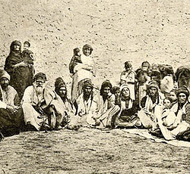
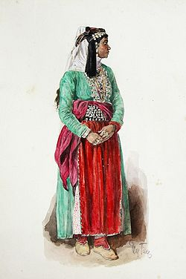
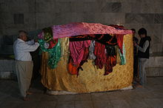
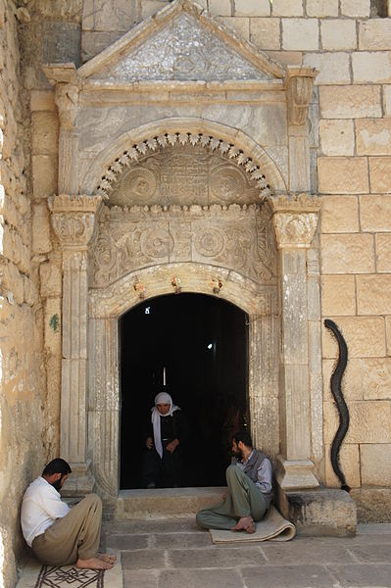
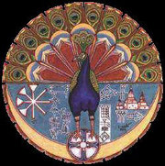
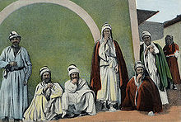
Bilder/Symbole weltweit

Slide 14
Warum Wikipedia? - Vorteile
Wikipedia ist weltweit bekannt
Anerkannt
Erste Anlaufstelle
Man kann die Seiten variabel mitgestalten nach Statuten von Wikipedia
Hohe Qualität: Einheitlichkeit Layout, Statuten weltweit
Kostenlos
Wissenschaftliches Arbeiten ist gewünscht!!!
Projektarbeit ist möglich
Weltweit abrufbar
Mehr Verbreitung von Symbolen

Slide 15
Ziele – Êziden in der Enzyklopädie - Wikipedia
Vereinheitlichung des Êzidentums weltweit
Aufklärung auf breiter Front
Laien, Außenstehende, Öffentliche Institute, Zeigen/Finden von Quellen
Klarstellung von Information
Stärkung der Struktur
Unwahrheiten vermeiden/beseitigen
Definitionen vereinheitlichen
Nächste Schritte:
Recherche über Quellen
Vergleich der einzelnen Sprachen (z.B. Deutsch, Englisch, Kurdisch, Arabisch) und Inhalte zusammentragen
Mustertext schreiben, bzw. vorhandenes aus Wikipedia ergänzen/streichen
Mustertext übersetzen in andere Sprachen

Slide 16
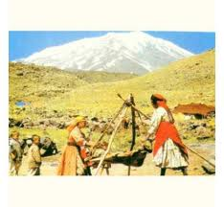
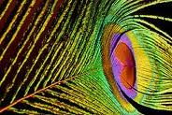
Vorteile Wikipedia
Thank you for your attention…
...we look forward of a successful
project

